Slide 1
DE LA ESCLAVITUD
A LA LIBERTAD

Slide 2
Se levantó en Egipto un nuevo rey que no conocía a José.
Pensando que el pueblo de Israel era mayor y más fuerte que ellos, puso sobre Israel comisarios de tributos y les obligó a edificar las ciudades de almacenaje Pitón y Ramesés.
Éx. 1: 8-11

Slide 3
Amargaron su vida con dura servidumbre, forzándolos a hacer barro y ladrillo, y en labores del campo y en todo servicio a los egipcios.
Éx. 1: 14

Slide 4
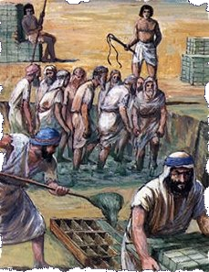
Y los hijos de Israel gemían a causa de la esclavitud y clamaron a Dios.
Y oyó Dios el gemido de ellos y se acordó de su pacto con Abraham, Isaac y Jacob.
Y miró Dios a los hijos de Israel, y los reconoció Dios.
Éx. 3: 7, 15-22

Slide 5
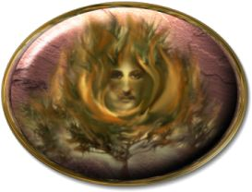
Dios llamó a Moisés para que libertase a su pueblo de la esclavitud.
Éx. 3: 1-6

Slide 6
“El clamor, pues, de los hijos de Israel ha venido delante de mí, y también he visto la opresión con que los egipcios los oprimen. Ven, por tanto, ahora, y te enviaré a Faraón, para que saques de Egipto a mi pueblo, los hijos de Israel”
Éx. 3: 9-10

Slide 7
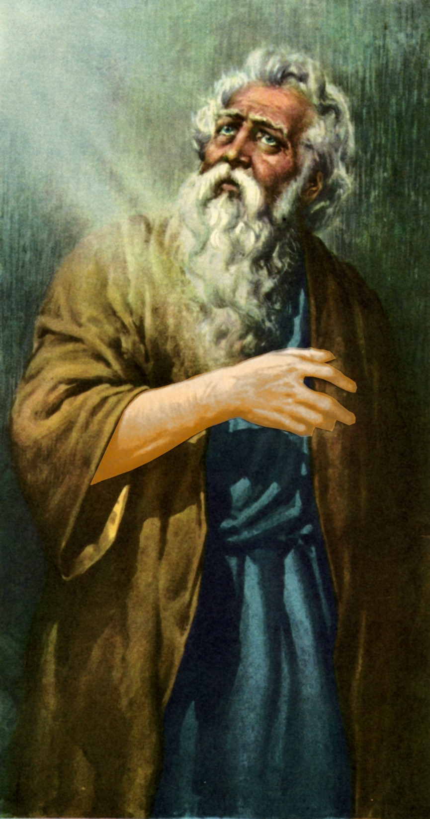
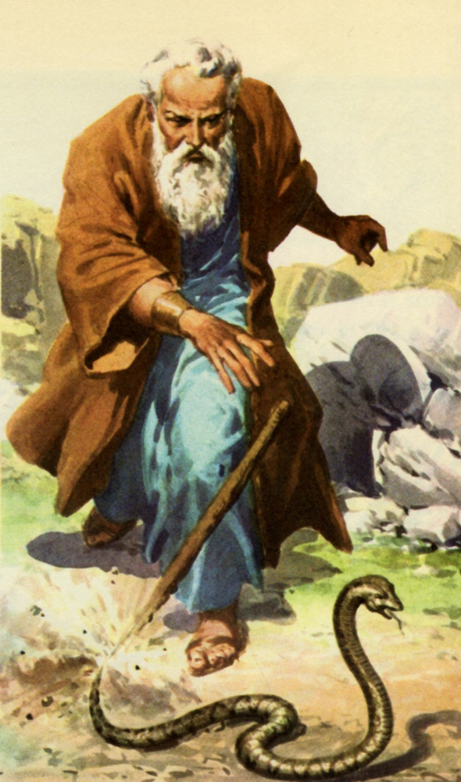
Dios le dio a Moisés señales para convencer al pueblo de Israel de su misión.
También le envió a su hermano Aarón como su portavoz.
Éx. 4

Slide 8
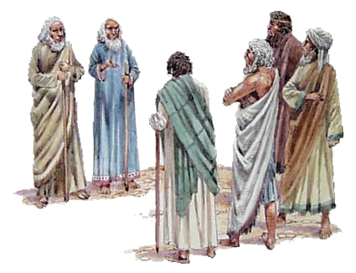
Aarón salió al encuentro de Moisés y, juntos, reunieron en Egipto a los ancianos de los hijos de Israel.
Habló Aarón todo lo que Dios había hablado con Moisés e hizo las señales delante de los ojos del pueblo.
Y EL PUEBLO CREYÓ, SE INCLINÓ Y ADORÓ
Éx. 4: 29-31

Slide 9
Así dice el Señor: “¡DEJA IR A MI PUEBLO A CELEBRARME FIESTA EN EL DESIERTO!”
Éx. 5: 1

Slide 10
El Faraón, enojado, no quiso darles paja para los ladrillos, pero les exigió la misma cantidad de ladrillos por día que antes y azotaban a los capataces.
Los capataces del pueblo se enojaron contra Moisés y Aarón.
Éx. 5

Slide 11
Moisés clamó a Dios y éste le respondió:
“Yo soy YHVH; y yo os sacaré de debajo de las tareas pesadas de Egipto, y os libraré de su servidumbre, y os redimiré con brazo extendido, y con juicios grandes; y os tomaré por mi pueblo y seré vuestro Dios; y vosotros sabréis que yo soy el Señor vuestro Dios, que os sacó de debajo de las tareas pesadas de Egipto. Y os meteré en la tierra por la cual alcé mi mano jurando que la daría a Abraham, a Isaac y a Jacob; y yo os la daré por heredad. Yo YHVH”.
Éx. 6: 6-8

Slide 12
Y EL CORAZÓN DE FARAÓN SE ENDURECIÓ, Y NO LOS ESCUCHÓ, COMO DIOS LO HABÍA DICHO.
Habiendo pedido Faraón señal, Aarón lanzó la vara de Moisés y ésta se convirtió en culebra.
Los hechiceros de Faraón hicieron lo mismo, pero la culebra de Moisés se comió a las demás.
Éx. 7: 8-13
Notes:
Mostrad milagro.
Era obvio que si Faraón les concedía otra audiencia, requeriría de ellos una presentación de credenciales que probara su pretensión de ser mensajeros del Dios altísimo. Mientras no se les hiciera tal pedido, no había necesidad de realizar milagros delante de él. Por esa razón no habían efectuado ningún milagro en su entrevista anterior. Sin embargo, ahora había llegado el tiempo cuando se les demandarían sus credenciales, y les fue dada la orden expresa de exhibir la primera señal (ver cap. 4: 3, 4).
Toma tu vara.
Era el cayado de pastor de Moisés, llamado también "la vara de Dios"
Sabios.
Los "sabios" eran educados en la ciencia y el arte de escribir. Los "hechiceros" eran encantadores que pretendían poder producir hechizos mágicos. La palabra traducida "magos" es el equivalente egipcio de la palabra hebrea traducida "hechiceros". La magia era objeto de mucha atención y mucho estudio en Egipto, como lo demuestran los textos que existen sobre magia. Consistía en gran medida en encantamientos que, se pensaba, tenían poder sobre hombres y bestias, especialmente sobre reptiles. Que esos hombres deben haber logrado resultados reales en su práctica de la magia es obvio, ya que se los ha tenido en alta estima a través de los siglos. Por lo tanto, debe suponerse que realizaban por lo menos algunas de esas maravillas por el poder de malos espíritus, aunque muchas fueran sin duda meras tretas (PP 268).
Hicieron también.
Las varas de los magos no se volvieron realmente serpientes como la vara de Aarón. Ni los magos, ni Satanás mismo, podían crear vida. Mediante el poder de la magia maligna tomaron sus varas la apariencia de serpientes (PP 268).
Devoró las varas.
La serpiente de Aarón se volvió sobre sus rivales y las devoró, con lo que mostraba una notable superioridad sobre ellas. Así se manifestó la supremacía del Dios de los hebreos en la mismísima primera señal milagrosa realizada en la presencia de Faraón.
Como Jehová lo había dicho.
Dios había advertido previamente a Moisés del resultado de su entrevista con Faraón para que Moisés no se desanimara por la actitud del rey.

Slide 13
Las Plagas
Notes:
Las plagas que caerían sobre los egipcios no sólo tenían el propósito de hacer que Faraón y su pueblo reconocieran al verdadero Dios sino también de destruir la confianza en el poder y en la protección de sus falsos dioses (cap. 12: 12). Cada una de las diez plagas fue dolorosamente literal, y sin embargo al mismo tiempo estaba dirigida contra alguna fase de la religión falsa. En la misericordiosa providencia de Dios, los sufrimientos físicos ocasionados por cada plaga debían inducir al rey y a sus consejeros a reconsiderar sus caminos para que pudieran entender la necedad de servir a ídolos y la sabiduría de cooperar con el Dios del cielo. En el antiguo Egipto, los intereses del rey y del sacerdote estaban íntimamente relacionados: el rey mismo siempre era iniciado en la casta sacerdotal. Faraón y los sacerdotes acertadamente supusieron que estaba en juego tanto la estabilidad del sistema religioso egipcio como del Estado. El pueblo y los consejeros del rey, por consideraciones más prácticas, estuvieron listos para someterse mucho antes que el rey y los sacerdotes (cap. 10: 7). Fue tan sólo después de la décima plaga -como resultado de la cual murió la siguiente generación de la realeza y del sacerdocio - cuando estos últimos por el momento estuvieron listos para someterse (PP 277, 288).
El pasaje del Sal. 78: 43 “Cuando puso en Egipto sus señales,Y sus maravillas en el campo de Zoán;”se refiere a las plagas como que se efectuaron "en el campo de Zoán". Puesto que la Zoán bíblica es la antigua Tanis, en la parte oriental del delta.

Slide 14
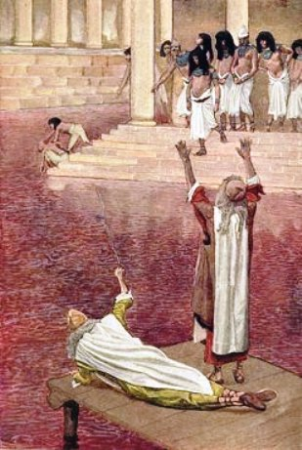
Al día siguiente, Moisés y Aarón se presentaron ante Faraón cuando éste ofrecía sus sacrificios a la orilla del Nilo.
Aarón golpeó con su vara las aguas y toda agua se convirtió en sangre, incluso la que había en los vasos.
Los peces murieron y no se podía beber del río.
Éx. 7: 14-25
Plaga 1ª
Los hechiceros de Faraón hicieron lo mismo.
Y la sangre prevaleció en Egipto durante siete días.
Y EL CORAZÓN DE FARAÓN SE ENDURECIÓ, Y NO LOS ESCUCHÓ, COMO DIOS LO HABÍA DICHO.
Notes:
El rey iba al río cada mañana. Dado que el alimento y la prosperidad de Egipto dependían del Nilo (ver com. Gén.41: 34), uno de los deberes del rey era rendir culto a sus dioses en las orillas del río cada mañana
Se convertirá en sangre.
No se trataba de agua teñida por la tierra roja de Abisinia. No era una concentración elevada de microorganismos sino que se convertiría en sangre.
7:19 El cambio en el agua se extendió a "sus ríos", o diferentes brazos del Nilo, "sus arroyos", o canales del Nilo, "sus estanques", o grandes lagos permanentes formados por el Nilo, y a todos los "depósitos", o receptáculos artificiales donde se almacenaba agua para usarla después de la inundación anual. Esos cuatro términos muestran un exacto conocimiento de Egipto.
Los hechiceros de Egipto hicieron lo mismo.
Así como sucedió durante la visita previa de Moisés, también fueron consultados los magos. Una vez más falsificaron un milagro genuino dando la impresión de que transformaban en sangre cierta cantidad de agua. La pregunta en cuanto a la procedencia del agua que usaron los magos se responde en el vers. 24, el cual indica que pozos recién cavados proporcionaban agua que se podía beber. Que los magos realmente convirtieron agua en sangre no está implicado necesariamente en la vaga expresión "hicieron lo mismo". Tan sólo necesitaban convencer a Faraón de que eran capaces de hacer lo que habían hecho Moisés y Aarón. Si esos hombres hubieran tenido el poder que pretendían tener, habrían podido convertir en agua normal las sangrientas aguas del Nilo. Que el rey se satisficiera con la imitación de un milagro fue el resultado de su corazón endurecido. Creyó lo que quiso creer.
Siete días.
indica la duración de la primera plaga (PP 269). No se dan los intervalos entre una plaga y la siguiente. Es evidente que las plagas continuaron durante un período de varios meses. La naturaleza de las diversas plagas y los intervalos indicados por Moisés señalan un período que duró posiblemente desde la última parte del verano hasta los comienzos de la primavera.

Slide 15
Éx. 8: 1-4
Por orden de Dios, Moisés se presentó ante Faraón para pedirle que dejase salir a Israel de Egipto y le advirtió de la plaga de ranas que vendría si se negaba a hacerlo.
Notes:
Como la primera, ésta fue anunciada de antemano para que no se la tomara como algo que ocurría en forma natural o como una coincidencia.
Una de sus deidades, Hequet, era una diosa con cabeza de rana y que, se suponía, tenía poder creador. serviría para atraer desprecio sobre sus muchos dioses paganos. La gran multiplicación de ranas hizo que la diosa Hequet apareciera no sólo como ridícula sino aun como maligna. Aquí estaba atormentando al mismo pueblo que le profesaba una ardiente devoción.

Slide 16
Los hechiceros hicieron lo mismo.
Éx. 8: 5-7
Plaga 2ª
Aarón extendió su vara sobre los ríos, arroyos y estanques y de ellos salieron ranas que invadieron Egipto.
Entraron ranas en las casas de los egipcios, en sus dormitorios, en sus camas, en sus hornos y en sus artesas.
Notes:
2ª de Timoteo, 3: 8 → Los hechiceros se llamaban Janes y Jambres.
El río criará.
Nos resulta difícil comprender la severidad de esta plaga. Que todo el país estuviera lleno de estos detestables seres, no poder caminar por las calles sin pisar ranas, encontrarlas ocupando no sólo las gradas de entrada de la casa de uno, sino en posesión de la casa, dentro del dormitorio y sobre la cama, escuchar incesantemente su triste croar, no ver nada sino sus formas repugnantes por todos lados, estar en perpetuo contacto con ellas y sentir lo repulsivo de su fría y pegajosa piel, sería quizá suficiente como para poner a prueba la estabilidad mental de uno.

Slide 17
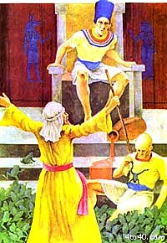
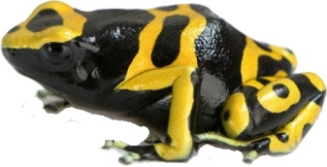
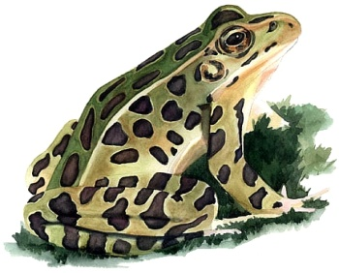
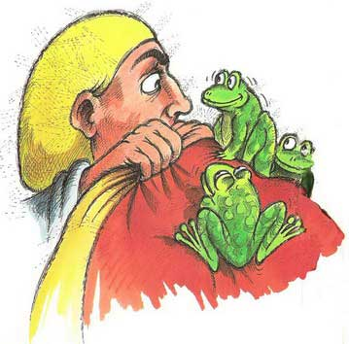
Faraón, harto ya de las ranas, llamó a Moisés para que las retirase.
Al prometer dejar a su pueblo marchar, Moisés accedió.
Le preguntó a Faraón en qué momento quería que orase para quitar las ranas.
Faraón fijó el día siguiente como el momento señalado y, a la oración de Moisés, las ranas murieron en las casas de Egipto.
Éx. 8: 8-15
Y EL CORAZÓN DE FARAÓN SE ENDURECIÓ, Y NO LOS ESCUCHÓ, COMO DIOS LO HABÍA DICHO.
Notes:
Faraón llamó a Moisés y a Aarón.
Aunque eran capaces de imitar la nueva plaga, los magos egipcios no podían eliminarla. Esto no se dice explícitamente pero es evidente porque Faraón se vio obligado a llamar a Moisés y Aarón para que intercedieran con el Señor, a quien había pretendido no conocer.
Dígnate.
Exodo 8:9 Esta es una expresión de cortesía que significa "recibe el honor de mi sumisión". Al pedir a Faraón que fijara el tiempo para la eliminación de las ranas, Moisés le dio otra oportunidad de testificar del innegable poder de Dios.
Viendo Faraón.
Tan pronto como experimentó alivio, el espíritu rebelde de Faraón predominó otra vez. Creyendo que ya había pasado el reciente peligro y, sin duda, suponiendo con liviandad que no necesitaba esperar ningún otro castigo del cielo, quebrantó su palabra. Se dispuso a despreciar "las riquezas de su benignidad, paciencia y longanimidad, ignorando" que la bondad de Dios quería llevarlo "al arrepentimiento". Por la "dureza" de su "corazón no arrepentido" estaba acumulando para sí "ira para el día de la ira y de la revelación del justo juicio de Dios" (Rom. 2: 4, 5).

Slide 18
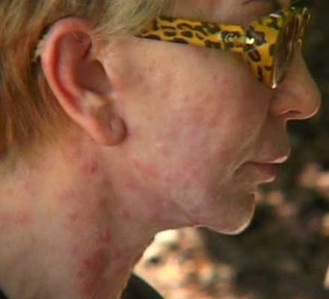
Plaga 3ª
Aarón golpeó con su vara el polvo de la tierra, el cual se volvió jejenes en todo el país de Egipto.
En esta ocasión, los hechiceros no pudieron imitar la plaga y dijeron a Faraón: “Dedo de Dios es este”.
Éx. 8: 16-19
Y EL CORAZÓN DE FARAÓN SE ENDURECIÓ, Y NO LOS ESCUCHÓ, COMO DIOS LO HABÍA DICHO.
Notes:
Las primeras nueve plagas lógicamente se dividen en tres grupos de tres plagas cada uno, de los cuales los dos primeros fueron precedidos por una advertencia, y el tercero no.
Kinnam, palabra probablemente derivada del egipcio jenemes´ "jejenes" o "mosquitos". La traducción "piojos" sigue la opinión del historiador judío Josefo y de los escritores talmúdicos, pero no tiene base lingüística. Los jejenes egipcios eran tan pequeños que apenas los percibía el ojo humano, pero tenían un aguijón que -de acuerdo con Filón y Orígenes- causaba una irritación sumamente dolorosa de la piel.
Al atribuir esta plaga al poder de Aquel con cuyas obras no podían competir, sin quererlo los magos unieron sus fuerzas con Moisés Y Aarón. Con cuánta frecuencia los opositores de Cristo entre los fariseos y aun los posesos del demonio testificaron del poder sobrenatural de él (Juan 11: 47, 48; Luc. 8: 28). Con cuánta frecuencia la verdad, inconscientemente, es expresada por aquellos cuyas inclinaciones naturales los inducen a oponerse a ella.
Los magos reconocieron la inutilidad de hacer más tentativas de oponerse a Dios, pero Faraón se mantuvo firme. El orgullo le impidió reconocer la derrota. Otra prueba para Faraón de quien era el verdadero Dios.

Slide 19
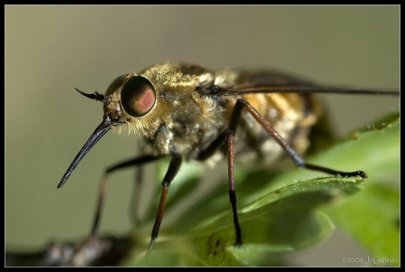
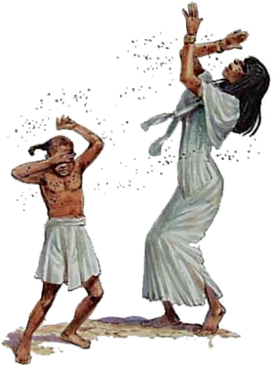
Cuando Faraón salió a adorar al Nilo, Moisés le anunció la siguiente plaga: toda clase de insectos nocivos.
En esta ocasión, la tierra de Gosén iba a estar exenta de la plaga para que Faraón supiese que Dios hacía diferencia entre egipcios e israelitas.
Dios usó esta plaga como una señal de redención para su pueblo.
Plaga 4ª
Éx. 8: 20-23
Notes:
Yo apartaré.
Se presenta un nuevo hecho que distingue esta plaga de las anteriores, con una posible excepción (ver com. cap.7: 24). Esto constituía una evidencia adicional del carácter milagroso de los castigos celestiales, bien calculados para impresionar a las mentes pensadoras y honradas de que Dios no era una deidad local, o aun nacional, sino que poseía un poder que se extiende sobre todos los pueblos. Los egipcios que estudiaban el curso de los acontecimientos durante esas fatídicas semanas o esos fatídicos meses, deben haber reconocido la suprema autoridad del Dios de Israel sobre Egipto así como sobre los mismos hebreos.
Otra prueba a Faraón para que reconociese al Dios Verdadero
Redención.
Dios establecería una señal por la cual todos pudieran ver que los hebreos ya estaban "redimidos" de la servidumbre, aunque nominalmente seguían en la esclavitud.

Slide 20
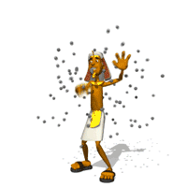
Éx. 8: 24-32
Harto de los insectos nocivos, Faraón permitió a Moisés ofrecer sacrificios a su Dios en Egipto.
Ante la negativa de Moisés, Faraón les permitió ir a tres días de distancia en el desierto.
Moisés oró y al día siguiente desaparecieron TODAS las moscas, sin que quedara una.
Y EL CORAZÓN DE FARAÓN SE ENDURECIÓ, Y NO LOS ESCUCHÓ, COMO DIOS LO HABÍA DICHO.
Notes:
Andad.
La cuarta plaga impresionó a Faraón más que las otras que la habían precedido. Con todo, no estaba todavía preparado él para aceptar la demanda de Moisés; pero en cambio ofreció una transacción. Concediendo a los israelitas un alivio en su dura labor, estuvo entonces dispuesto a que celebraran la fiesta que se proponían, pero dentro de los límites de Egipto.
"No puede ser así" (BJ). Muchos animales eran considerados sagrados por los egipcios, algunos en todas partes, otros localmente. Al celebrar una gran fiesta en cualquier parte de Egipto, los israelitas inevitablemente herirían la sensibilidad religiosa de sus vecinos. Este hecho era tan obvio que ni aun Faraón se atrevió a refutar las objeciones de Moisés. El mismo hubiera considerado los sacrificios rituales realizados por los israelitas como un atroz insulto a sus dioses.
No vayáis más lejos.
prometió dejar ir al pueblo al desierto para que sacrificara si se contentaban con no ir demasiado lejos y, por supuesto, siempre que Moisés y Aarón libraran a él y a los suyos de la plaga. Aquí Faraón reveló por primera vez que la verdadera razón para que rehusara permitir la salida de Israel, era el temor de perderlo completamente. Teniendo esto en cuenta, propuso una transacción. que entraran un poco en el desierto por la frontera oriental, y que permanecieran cerca de ella; así estarían dentro del fácil alcance de su ejército. Moisés parece no haber hecho objeciones a esta sugestión ya que había pedido permiso para salir sólo por tres días, y eso no hubiera llevado a los hebreos muy lejos de la frontera egipcia.

Slide 21
Y EL CORAZÓN DE FARAÓN SE ENDURECIÓ, Y NO LOS ESCUCHÓ, COMO DIOS LO HABÍA DICHO.
Moisés volvió a entrar a la presencia de Faraón para que éste dejase ir a Israel y le dijo que esta plaga iba dirigida al ganado que estuviese en el campo.
Caballos, asnos, camellos, vacas y ovejas quedaron afectados, pero ningún ganado de Israel sufrió daño alguno.
Faraón envió y comprobó que realmente el ganado de Israel no había sido afectado por plaga.
Plaga 5ª
Éx. 9: 1-7
Notes:
Hasta aquí las plagas habían sido dirigidas contra los egipcios mismos y no contra sus propiedades. Las propiedades pueden haber sufrido algo durante la plaga precedente (ver cap. 8: 24), pero las diversas aflicciones sólo habían causado alguna molestia y dolor. Ahora las propiedades iban a ser afectadas. Estaba por verse si Faraón quedaría más impresionado por las calamidades que empobrecieran a sus súbditos que por las que sólo les causaran sufrimiento personal. Teniendo esto en cuenta, la mano de Dios hirió primero el ganado de ellos o, más bien, todos sus animales domésticos.
Mañana.
Se fijó un tiempo definido para la llegada de la plaga, como en el caso anterior (cap. 8: 23), a fin de que Faraón pudiera reconocer en ella un castigo de Dios, También habría un tiempo para que aquellos que creyeran a Moisés recogieran sus animales del campo (cap. 9: 3).
Faraón envió.
Por primera vez Faraón manifestó curiosidad acerca de las plagas. Pero a pesar de encontrar que los hechos correspondían con los anuncios de Moisés, no fue seriamente impresionado. En un sentido, parece haberse conmovido menos por esta plaga que por las otras. Indudablemente, no había sufrido gran pérdida personal y le preocupaba poco la pérdida financiera de sus súbditos. El hecho de que estuvieran a salvo los animales de los israelitas, puede él haberlo atribuido al aire más sano de Gosén, o a un conocimiento superior de sus propietarios en cuanto al cuidado de los animales ya que eran pastores profesionales. Un corazón obstinado siempre encuentra razones para las cosas que elige creer.

Slide 22
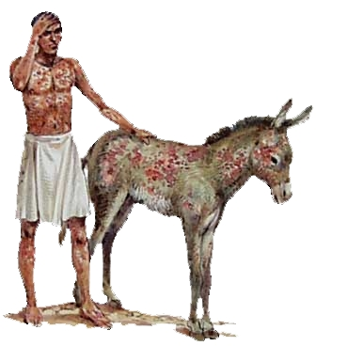
Éx. 9: 8-12
Moisés y Aarón tomaron un puñado de ceniza de un horno y Moisés la esparció hacia el cielo ante Faraón.
Se produjo un sarpullido ulceroso tanto en hombres como en bestias.
Esta plaga afectó especialmente a los hechiceros que no podían estar ante Faraón a causa del sarpullido.
Plaga 6ª
Y EL CORAZÓN DE FARAÓN SE ENDURECIÓ, Y NO LOS ESCUCHÓ, COMO DIOS LO HABÍA DICHO.
Notes:
Tomad.
La sexta plaga, al igual que la tercera, vino sin anuncio previo, aunque el milagro había de ser efectuado en presencia del rey. Quizá esto ocurrió cuando él estaba yendo hacia el río para los ritos diarios que allí realizaba (caps. 7: 15; 8: 20).
Sarpullido.
Quizá un "absceso" o un "forúnculo que se abría formando ampollas". Algunos han pensado que la plaga fue viruela o una enfermedad de la piel similar a la lepra.
Los hechiceros no podían estar.
Parece que hasta entonces los magos siempre pudieron estar presentes cuando se efectuaban los milagros, aunque a veces no habían podido falsificarlos. En esta ocasión la plaga cayó sobre ellos con tal gravedad que no pudieron acompañar al rey, sino que huyeron a sus hogares en procura de protección y tratamiento.

Slide 23
Dijo Moisés a Faraón: “El Dios de los hebreos dice así: «Deja ir a mi pueblo para que me sirva»”
Moisés advirtió de las consecuencias de la nueva plaga de granizo a Faraón y aconsejó que se resguardasen hombres y animales para preservar su vida ante la severidad de esta plaga.
Éx. 9: 13-19
Notes:
Ponte delante de Faraón.
La sexta plaga no tuvo efecto sobre el duro corazón de Faraón, quien quedó impasible ya fuera ante los sufrimientos de su pueblo o ante su propia aflicción. Por lo tanto se le ordenó a Moisés que se presentara una vez más delante de él para advertirle de otros y más tremendos castigos celestiales.
Dile.
El largo mensaje que sigue, hasta entonces sin paralelo, contiene amonestaciones calculadas para impresionar aun al más endurecido pecador. 9:13-17
Para mostrar.
El pensamiento del hebreo original de los vers. 15 y 16 se expresa más apropiadamente así: "Si yo hubiera extendido mi mano y te hubiera herido a ti y a tu pueblo con peste, ya habrías desaparecido de la tierra; pero te he dejado con vida, para hacerte ver mi poder, y para que sea celebrado mi nombre sobre toda la tierra"
¿Todavía te ensoberbeces?
Tácitamente se entiende que aun en esta hora tardía Faraón podría haber evitado los mayores desastres que más tarde cayeron sobre él y su pueblo. Todavía Faraón tendría la oportunidad de decidir por sí mismo si había de cooperar con Dios o no.
Mañana a estas horas.
El hecho de que se fijara el tiempo para el comienzo de la plaga haría comprender al rey que Jehová era el Señor del cielo y de la tierra, y que las fuerzas de la naturaleza -todas, objetos de la idolatría egipcia- eran las criaturas del poder divino y estaban subordinadas a su voluntad. Lejos de poder ayudarles, esos elementos, considerados por los egipcios como sus dioses, estaban bajo el control del Dios de sus enemigos, y él los usaría ahora como instrumentos para el castigo de los que los adoraban. ¡Cuán grande es el aborrecimiento de Dios por la idolatría!

Slide 24
Los egipcios que obedecieron a Moisés se libraron de los efectos de la plaga, pero no así aquellos que no temieron a Dios.
Tampoco en la tierra de Gosén cayó el granizo.
Además de destrozar la tierra, desgajar los árboles y matar a toda persona o ganado que no se hubiese resguardado, el granizo y el fuego destruyeron la cosecha de lino y la de cebada.
Faraón admitió su pecado.
Plaga 7ª
Éx. 9: 20-35
Y EL CORAZÓN DE FARAÓN SE ENDURECIÓ, Y NO LOS ESCUCHÓ, COMO DIOS LO HABÍA DICHO.
Notes:
Granizo muy pesado.
La lluvia, y más especialmente el granizo, son comparativamente raros en Egipto. La región de El Cairo sólo tiene una precipitación anual de lluvia de unos 6 mm, y al sur de El Cairo la lluvia es algo raro. A veces no cae ni una gota durante años. Por lo tanto es comprensible que una tormenta de granizo, tal como la que se describe en los vers. 23 y 24, fuera algo tan extraordinario como para ser considerado un acto de castigo divino (vers. 27).
Envía, pues, a recoger tu ganado.
Aun en medio del castigo Dios todavía mostró misericordia, advirtiendo a los egipcios de su ruina inminente y aconsejándoles que se protegieran tanto ellos como su propiedad.
El que tuvo temor.
Por primera vez se hace la insinuación de que había egipcios que habían aprendido a temer al Señor. Es indudable que el efecto de las plagas gradualmente había convencido a muchos de ellos que el Dios de los hebreos era en realidad un Dios poderoso. Probablemente todavía no lo conocían como al único Dios verdadero, sino sólo como a Uno a quien convenía respetar y aplacar. En el éxodo, "gente extranjera" - los cuales con seguridad no eran hebreos- (cf. Núm. 11: 4) salió de Egipto junto con los esclavos que se iban (Exo. 12: 38). En ocasión de la séptima plaga, aparece la primera disensión entre los egipcios que, hasta ese momento, parecían haber estado unidos en su oposición a los israelitas. Algunos de "los siervos [funcionarios] de Faraón" aprovecharon de la advertencia dada por Moisés (cap. 9: 19, 20) y pusieron a cubierto su ganado y rebaños antes de la tormenta venidera.
El que no puso en su corazón.
Una granizada de proporciones suficientes como para poner en peligro la vida de hombres y bestias sobrepujaba a todo lo experimentado en Egipto y parecía imposible en absoluto. Por lo tanto, Moisés y Aarón deben haber parecido para la gran masa de egipcios como o fue Lot para sus yernos: como que se burlaban (Gén. 19: 14).
He pecado.
La plaga del granizo hizo una impresión mayor sobre el rey que cualquiera de los castigos previos. Fue la primera plaga que produjo la muerte de hombres, y fue la más llamativa y terrible manifestación del poder divino que él había experimentado hasta entonces (vers. 24). Por eso Faraón fue más humilde que antes, y aunque dos veces había llamado a Moisés y le había pedido que eliminara las plagas (cap. 8: 8, 28), ésta fue la primera vez en que el orgulloso rey admitió el error de su proceder. Aunque fue notable una confesión tal, sin embargo no representó un sincero arrepentimiento, como lo indica la limitación "esta vez". Más se debió al efecto del terror ocasionado por los terribles relámpagos y el granizo destructor que a un genuino pesar por el pecado.
El lino estaba en floración hacia finales de enero o comienzos de febrero. La cebada estaba con espiga se la cortaba para marzo.
Centeno la palabra correcta es espelto
Se obstinó en pecar.
Con perversa impenitencia el rey "endureció su corazón", como Moisés lo había predicho. Es evidente que sus signatarios lo apoyaron en esa decisión, aunque la plaga siguiente los convenció de la inutilidad de una resistencia adicional (cap. 10: 7). No es seguro si apoyaron a Faraón por servilismo o porque no estaban todavía convencidos del poder de Dios.
Como algunas de las plagas precedentes, la séptima otra vez demostró la inutilidad del arrepentimiento proveniente del temor. Así Dios podría conseguir la sumisión de todos los humanos, pero ese dominio se invalidaría porque no se ganarían los corazones de los hombres. Se encuentra a Dios, no en la tempestad ni en el fuego del temor, sino en la suave vocecilla que habla dentro del pecho del hombre. Muchos pecadores han pasado por los portales del temor, donde oyen la voz de Dios, reconocen el poder divino y su propia indignidad; pero sólo en el silencio del alma se entiende esa voz, y entonces los hombres son transformados en carácter.

Slide 25
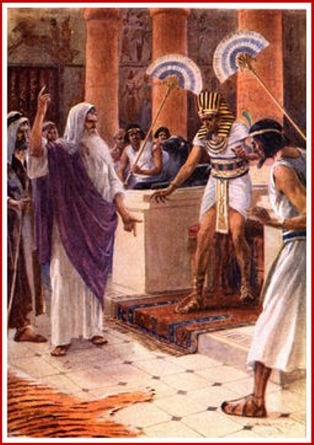
Moisés entró nuevamente a la presencia de Faraón para pedirle que se humillase ante Dios y que dejara salir a su pueblo para que le sirviese.
Ante el temor de la plaga de la langosta y viendo Egipto arrasado, los siervos de Faraón le suplicaron que dejase salir a Israel.
Faraón llamó a Moisés y le preguntó quién habría de ir a servir a Dios. Cuando Moisés le dijo que todo el pueblo con sus posesiones iría a servirle, Faraón solo dio permiso a los varones para irse y los echó de su presencia.
Éx. 10: 1-11
Notes:
Los siervos de Faraón le dijeron.
Hasta este momento, los cortesanos parecían no haber aventurado sus opiniones, al menos para oponerse a Faraón. Con la excepción de los magos que habían señalado que los piojos de la tercera plaga eran "dedo de Dios" (cap. 8:19), la corte entera había permanecido pasiva mientras el rey hacía las sucesivas y fatales decisiones que afectaban a la nación. También se dice de ellos que "endurecieron" sus corazones como el rey (cap. 9: 34). Pero ahora expresaron sus temores. Habiendo ya perdido la mayor parte de su ganado y casi todas las cosechas de la estación, se alarmaron realmente temiendo que nuevas calamidades los arruinaran en forma permanente. Es significativo que intervinieran antes de que realmente comenzara la plaga, pues esto revelaba que habían llegado a creer en la certeza de las predicciones de Moisés y en el poder de su Dios. Algunos habían ya llegado a ese punto cuando fue anunciada la plaga del granizo (cap. 9: 20), pero ese sentimiento se había hecho ahora más general.
Andad, servid a Jehová.
Comprendiendo que le faltaba el apoyo de sus consejeros, Faraón les permitió que llamaran a Moisés y a Aarón para hacerles más preguntas. La orden "Andad" fue casi inmediatamente modificada por una pregunta que implicaba que no todo el pueblo estaba incluido en ella. Parece que el rey vanamente buscaba una concesión mínima que pudiera hacer aplacar a Moisés y evitar más calamidades. Por lo tanto procuró darle al pedido de Moisés la apariencia de ser irrazonable.
El les dijo.
Infiriendo por la afirmación de Moisés que los israelitas no tenían la intención de volver, Faraón otra vez se enojó y dijo, tal como se traduce con mayor claridad: "¡Así esté Yahvéh con vosotros como voy a dejaros salir a vosotros con vuestros pequeños! Ved cómo a la vista están vuestras malas intenciones" (BJ). Esta respuesta refleja desprecio no sólo por Moisés y Aarón sino también por el Señor que ya había probado mediante las poderosas manifestaciones de su poder que podía hacer con Faraón lo que deseaba. Después de esta expresión de mala voluntad, el rey dijo a los mensajeros de Dios que podía adivinar sus malas intenciones. Pretendió tener más preocupación por las mujeres hebreas y los niños que Moisés y Aarón, pero estaba determinado a retener a mujeres y niños como una garantía de que volverían los hombres (PP 276).

Slide 26
Moisés extendió su vara sobre Egipto y durante todo aquel día y toda aquella noche sopló un viento oriental que trajo la langosta al día siguiente.
Vino en tan gran cantidad como nunca antes se había visto en Egipto.
Oscureció totalmente cielo y tierra, y devoró toda hierba y todo lo verde que quedaba en los árboles.
Faraón volvió a admitir su pecado y a la oración de Moisés, Dios trajo un viento occidental que quitó la langosta sin dejar ni una sola.
Plaga 8ª
Éx. 10: 12-20
Y EL CORAZÓN DE FARAÓN SE ENDURECIÓ, Y NO LOS ESCUCHÓ, COMO DIOS LO HABÍA DICHO.
Notes:
Por lo general las langostas devoran primero los sembrados verdes, las plantas y las hojas, y luego atacan los materiales más duros, como cañas, ramitas y la corteza de los árboles.
Los observadores modernos afirman que cuando se posa una nube de langostas por sólo media hora, eso es suficiente para transformar una región fértil en un desierto transitorio. Después de que han pasado las langostas, nada queda sino raíces, troncos y ramas gruesas. La apariencia de una región así devastada es similar a la que sería si hubiera sido barrida por el fuego (Joel 2: 3).
Entonces Faraón se apresuró a llamar.
El rey había hecho súplicas similares antes, pero nunca con tanta premura como esta vez. Evidentemente esta plaga lo aterrorizó más que cualquiera de las siete anteriores.

Slide 27
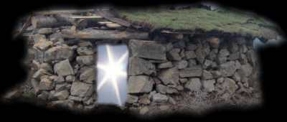
Éx. 10: 21-29
Por orden divina, Moisés extendió su mano al cielo y hubo densas tinieblas por tres días que cualquiera las podía palpar.
Nadie vio a su prójimo ni nadie se levantó de su lugar durante esos días.
Mas todos los hijos de Israel tenían luz en sus habitaciones.
Faraón admitió que todo el pueblo pudiese ir, pero dejando su ganado, pero Moisés no acepto irse sin el ganado.
“No quedará ni una pezuña”.
Faraón no solo se negó sino que amenazó a Moisés de muerte.
Plaga 9ª
Y EL CORAZÓN DE FARAÓN SE ENDURECIÓ, Y NO LOS ESCUCHÓ, COMO DIOS LO HABÍA DICHO.
Notes:
A semejanza de las plagas anteriores, ésta asestó un fuerte golpe a los dioses egipcios. Ra, el dios-sol, había sido el dios principal de Egipto durante siglos y cada rey se llamaba a sí mismo el "hijo de Ra". En el tiempo de Moisés, este dios era identificado con Amón y llevaba el nombre de Amón-Ra. Los más grandes templos que el mundo jamás haya visto fueron edificados en su honor y uno de ellos, el gran templo de Karnak en el Alto Egipto, todavía es magnífico aun estando en ruinas. Otro dios era el disco del sol, Atón, que unas pocas décadas después del éxodo llegó a ser brevemente el dios supremo del sistema religioso egipcio. Mediante la novena plaga fue claramente demostrada la completa impotencia de estos dioses para sus adoradores.
La intensa oscuridad fue más de lo que el rey pudiera soportar por mucho tiempo. Al haberse prolongado por tres días, envió mensajeros para ubicar a Moisés. Conducido a la presencia del rey, Moisés fue informado de que los hebreos, incluso sus familias, podrían partir para la propuesta celebración religiosa en el desierto, pero debían dejar sus rebaños y majadas. Esto aseguraría su regreso del desierto puesto que sin el ganado no podrían vivir muchos días allí.
Ni una pezuña.
Moisés tiene una chispa de humor
Retírate de mí.
Esta respuesta indica una ira furiosa. El rey comprendía que Moisés lo privaría del trabajo gratuito del cual Egipto había disfrutado por tanto tiempo. Su gran furor le hizo perder todo dominio propio y rudamente le ordenó a Moisés que no volviera, bajo pena de muerte.
Otros comentarios
La gente no solo quedó privada de luz, sino que también la atmósfera se puso muy pesada, de tal manera que era difícil respirar.
Mediante estos tres días de inactividad, Dios estaba dando a la gente tiempo para reflexionar y arrepentirse antes de enviarles la última y más terrible de las plagas.
Conclusión de las plagas
En las plagas que cayeron sobre Egipto contemplamos un anticipo de los juicios de Dios, más terribles y extensos, que pronto caerán sobre la tierra (CS 312, 685). Apocalipsis 16.
En las últimas plagas los hombres blasfemarán también el nombre de Dios y no se arrepentirán de sus pecados (Ap. 16: 9, 11, 21)

Slide 28
A pesar de la amenaza de muerte, Moisés se presentó ante Faraón para anunciarle la última plaga: la muerte de todo primogénito tanto de hombres como de animales.
Esto se iba a cumplir a la medianoche.
Éx. 11
Notes:
Dijo, pues, Moisés.
Una vez más Moisés apareció en la presencia de Faraón. De acuerdo con el pasaje del cap. 10: 28, Faraón lo había amenazado con la muerte si se atrevía a hacerlo. Es evidente que Moisés no hubiera regresado si no hubiera sido por una explícita orden divina.
A la medianoche.
Esta medianoche no puede ser la que siguió al día en el cual Moisés hizo el anuncio al rey, pues sólo después de su conversación con Faraón recibió Moisés instrucciones en cuanto a la pascua. Esas instrucciones deben haber sido comunicadas al pueblo varios días antes de la fiesta de la pascua y de su partida de Egipto (cap. 12: 3, 6). Sin duda no se especificó cuál sería esa noche a fin de que Faraón pudiera tener tiempo para considerar la suerte que les aguardaba tanto a él como a su pueblo.
Yo saldré.
Es digno de notar que el Señor mismo castigó a Egipto con la décima plaga, mientras que cada una de las otras había sido infligida por Moisés y Aarón como instrumentos de Dios, a través de un medio natural.
Todo primogénito.
Este golpe había de caer sobre los primogénitos tanto de los hombres como de los animales. Dios no deseaba exterminar a los egipcios y a su ganado sino sólo convencer a aquéllos de que no sería más tolerada su oposición, a los propósitos divinos para Israel.

Slide 29
Dios le indicó a Moisés la forma de evitar la plaga, tanto para los hebreos como para todo aquel que obedeciese las indicaciones divinas.
Debían sacrificar un cordero, untar con su sangre el dintel y los dos postes de la puerta usando una rama de hisopo.
Nadie debía salir de sus casas hasta la mañana.
Éx. 12: 1-28
Notes:
Ninguno de vosotros salga de las puertas.
En esa noche de castigo, no había seguridad en ninguna otra parte a no ser detrás de la puerta manchada con sangre. Así como para los hebreos no había certeza de seguridad más allá de la protección de la sangre del cordero, así tampoco para el cristiano hay otra salvación fuera de la sangre de Jesucristo, el verdadero "Cordero de Dios" (Juan 1: 36; Hech. 4: 12).

Slide 30
Plaga 10ª
Y se levantó aquella noche Faraón, él y todos sus siervos, y todos los egipcios; y hubo un gran clamor en Egipto, porque no había casa donde no hubiese un muerto.
Éx. 12: 29-30
Notes:
Gran clamor.
Son bien conocidas la intensidad de las emociones de los orientales y la libertad las expresan. Las pinturas de los antiguos funerales egipcios presentan a mujeres que están planendo, los cabellos desgreñados y los brazos en alto, y que expresan su dolor tanto con gestos como con palabras. Herodoto relata que los egipcios se desnudaban y se golpeaban el pecho en los funerales (ii. 85), costumbre que también prevalecía entre los semitas. Habiendo un amargo duelo en cada casa, el clamor de Egipto bien pudo haber sido tal como nunca había sido oído antes y nunca se oiría otra vez.

Slide 31
E hizo llamar a Moisés y Aarón de noche y dijo: “Salid de en medio de mi pueblo vosotros y los hijos de Israel, e id, servid a Jehová como habéis dicho.
Tomad también vuestras ovejas y vuestras vacas, como habéis dicho, e idos; y bendecidme también a mí”.
Y los egipcios apremiaban al pueblo y le daban todo lo que pedía.
Éx. 12: 31-36
Notes:
Hizo llamar a Moisés y a Aarón.
Sin duda el "clamor" del pueblo había sido oído en el palacio, y el rey estaba enterado de la demanda popular de que los israelitas fueran expulsados del país. El país entero sufría ahora hasta el límite de lo soportable debido a la terquedad de su monarca. Comprendiendo que debía actuar inmediatamente a fin de evitar castigos más severos, Faraón envió a sus principales signatarios (cap. 11: 8) mientras todavía era de noche para citar a los odiados dirigentes de los hebreos, a quienes había rehusado ver otra vez (cap. 10: 28).
Bendecidme también.
Ahora fue completa la rendición de Faraón. No sólo les ordenó que salieran del país inmediatamente y llevaran sus bienes consigo, sino que presentó un pedido a los dos hermanos que ellos difícilmente podrían haber esperado. Las palabras de ellos le habían traído una maldición; podría ser que sus palabras le trajesen también bendición. No hay registro de cómo fue recibido su pedido, pero el solo hecho de que hubiera sido formulado es una indicación notable de cuán humillado estaba su orgullo.
Un gran clamor.
El clamor general que se levantó a todo lo largo y ancho de Egipto aquella medianoche fue acompañado por la insistencia urgente de que los israelitas debieran irse inmediatamente (vers. 33). No hay duda de que ahora los egipcios estaban temerosos de que todos morirían si permanecían los israelitas.

Slide 32
Notes:
Por su parte, Elena G. de White declara que el número de los hebreos alcanzaba a "más de dos millones de almas" (PP 345) y que "millones" que salieron de Egipto encontraron su tumba en el desierto (PP 434). Estas declaraciones armonizan con las palabras de Moisés, según las encontramos uniformemente traducidas en nuestras versiones castellanas (ver cap. 38: 25, 26).

Slide 33
Notes:
Resultados de las plagas
Hay tres motivos fundamentales por los cuales Dios envió las plagas sobre Egipto:
1) Para que se respetara el poder y la majestad del verdadero y único Dios y de este modo las naciones tuvieran miedo de molestar a su pueblo (Exo. 15: 14-16; Deut. 2: 25; 11: 25; etc.).
Los grandiosos acontecimientos que precedieron al éxodo y lo acompañaron, alcanzaron fama mundial. De acuerdo con su costumbre de no registrar los sucesos adversos, los egipcios no dejaron ningún rastro del éxodo en sus monumentos. Pero no pudieron impedir la propagación del relato de esos grandiosos sucesos en las otras naciones (Exo. 15:14; Jos. 2: 10; etc.). Y hoy día, aunque han pasado más de tres milenios desde que sucedieron esas “maravillas en la tierra de Egipto, en el campo de Zoán” (Sal. 78: 12), el relato es leído en más de mil idiomas, en cada país del mundo, proclamado por incontables millares de predicadores y todavía es creído por millones de judíos y cristianos.
2) Para que Faraón en persona, el gobernante del mayor imperio de ese tiempo, reconociese el poder del Dios verdadero y diese gloria a Dios.
Dios tuvo gran paciencia con Faraón y le fue mostrando poco a poco su superioridad sobre todos los dioses que los egipcios adoraban.
- Aunque los magos imitaron las dos primeras, no pudieron hacer lo mismo con las demás.
- Los magos no pudieron retirar las plagas.
- Los mismos magos llegaron a reconocer las plagas como “dedo de Dios”.
- La sexta plaga afectó de tal manera a los magos que no pudieron presentarse ante Faraón.
- Finalmente, sus mismos siervos, desde el pueblo llano hasta los sacerdotes, le rogaron que dejase ir a Israel.
Aunque Faraón pretendió no conocer al Dios de los hebreos (cap. 5: 2), se le aseguró a Moisés que los egipcios llegarían a conocerlo bien. Tras las plagas, tanto Faraón como los egipcios reconocieron que él es el único Dios verdadero y que los otros pretendidos dioses no son sino madera y piedra.
Dios hizo por Faraón todo lo que podía ser hecho para salvarlo, pero él rechazó paso a paso todos los llamados al arrepentimiento. Esto es un ejemplo para nosotros, para que no nos obstinemos en nuestros malos caminos y oigamos la voz del Espíritu Santo que nos ruega que nos arrepintamos y nos acerquemos a Dios para obtener salvación y socorro.
Dios habla a los hombres por medio de sus siervos, dándoles amonestaciones y advertencias y censurando el pecado. Da a cada uno oportunidad de corregir sus errores antes de que se arraiguen en el carácter; pero si uno se niega a corregirse, el poder divino no se interpone para contrarrestar la tendencia de su propia acción. La persona encuentra que le es más fácil repetirla. Va endureciendo su corazón contra la influencia del Espíritu Santo. Al rechazar después la luz se coloca en una posición en la cual aun una influencia mucho más fuerte será ineficaz para producir una impresión permanente.
3) Un tercer propósito para las plagas era el de convencer a los hijos de Israel para todas las generaciones futuras de que Jehová es el único Dios verdadero. Los Salmos 78, 105 y 106 ilustran cómo el relato de la liberación fue transmitido de generación a generación. Era el plan de Dios que sus misericordias y obras maravillosas fueran conservadas en recuerdo perpetuo.
Dado que el hombre, por su carácter pecaminoso, está inclinado a olvidar los beneficios de Dios, se requiere una exhortación constante para que las recuerde. Por eso Él nos pide que las leamos con frecuencia y recordar que todo su maravilloso poder está a nuestro lado tanto para suplir nuestras necesidades diarias, como en las circunstancias providenciales, como las relacionadas con la conversión o la curación de una grave enfermedad.

